Slide 1
Әлихан Бөкейхан атындағы № 76 мектеп лицейі
Топтық жұмыстың мақсаты мен міндеті. Ағылшын тілін оқытуда топтық жұмысты ұйымдастырудың тиімді жолдары
Думанова М. Д

Slide 2
Оқушылардың үйлесімді қолайлы білім беру ортасын құру және коммуникативті қарым-қатынасқа түсу, топта жұмыс жасай білу дағдыларын жүзеге асырудың бір жолы – оқыту процесінде топтық оқытуды қолдану болып табылады.
Топтық оқытудың басты мақсаты- оқушының дүниетанымын кеңейтіп, өзіндік пікірі мен көзқарасын қалыптастыру; Олардың ұйымшылдығын, шығармашылық белсенділігін арттыру, топпен жұмыс жасауда іздемпаз қабілеттерін шыңдау

Slide 3
Ағылшын тілі сабағында топтық жұмыс жасау (Ағылшын тілінде - Student Team Learning) - “тілдік орта” құруға яғни оқушылардың шет тілінде сөйлеуіне күшті ықпал етеді.
Ағылшын тілі сабағында топпен жұмысты ұйымдастыруға пайдалы ұсыныстар
Топта 5 оқушыдан артық болмауы керек (кеңесші рөлін атқаратын әр топта тілді жақсы деңгейде меңгерген ең болмағанда бір оқушы болуын қадағалау қажет)
Жұмыс басталған соң оған араласпаған дұрыс және қарым-қатынас барысында оқушыларға кедергі келтірмеңіз тек сырттан бақылап жүріңіз, бірақ топтың қасында ұзақ уақыт бөгелмеңіз, себебі сіздің бақылауыңыз жұмысқа кедергі болуы мүмкін және кейбір оқушыларды ұялтуы мүмкін

Slide 4
Әр топ мүшесінің ойын мұқият тыңдап шығыңыз. Оқушылардың жұмысын бағалап, өз ойыңызды айтыңыз. Қарым-қатынастағы ерекеше сәтті баса айтып, қателерді назарға алмаңыз.
Сыныптағы жағымды психологиялық климатты сақтау үшін, мұғалім қателерді ешкіме тура айтпай, жалпылай дұрыстағаны жөн. Мүмкіндігінше қателерді оқушылардың өздері дұрыстағаны абзал.
топтық жұмыс – жарыс емес, бір-біріне көмек беру мен бір-бірін қолдауға негізделген білімге деген ұмтылыс екенін оқушыларға түсіндіру

Slide 5
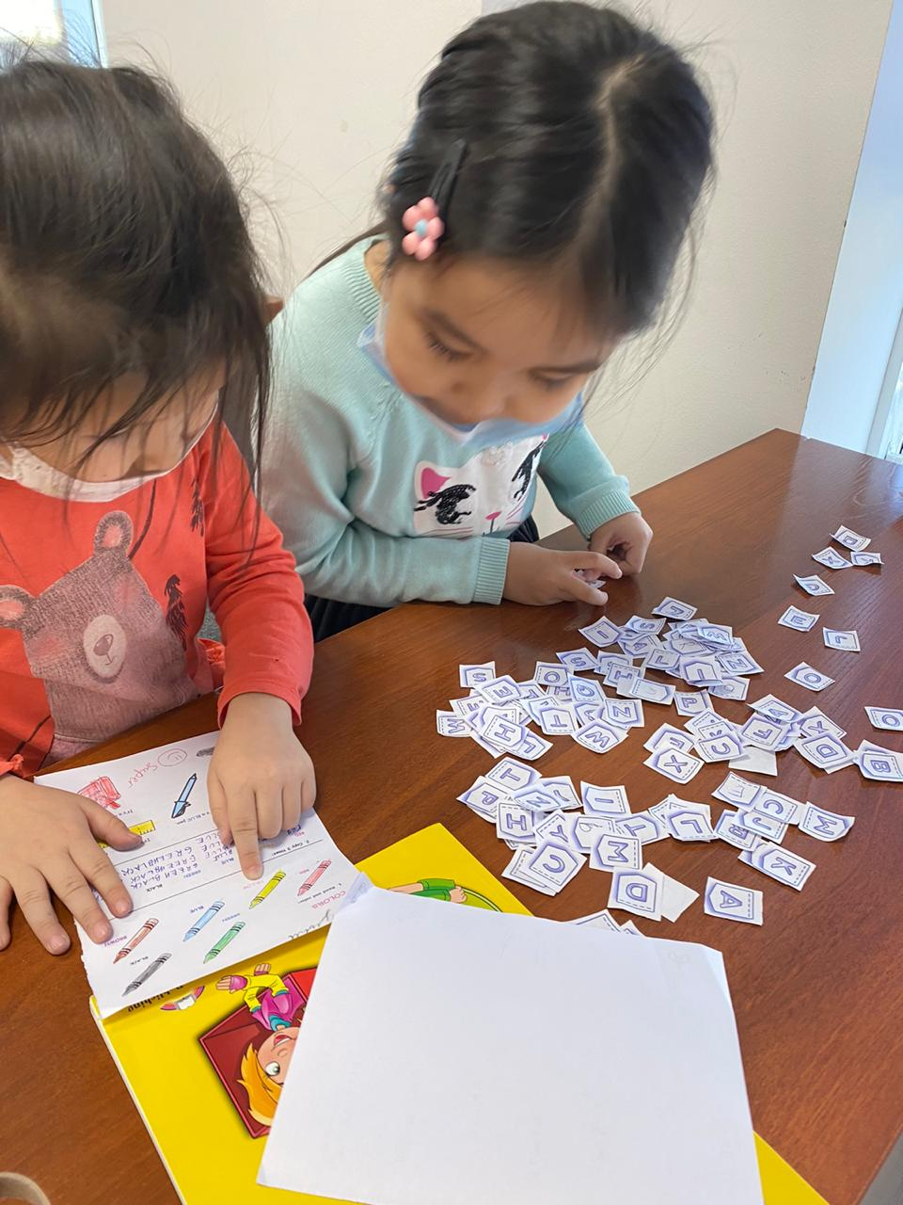
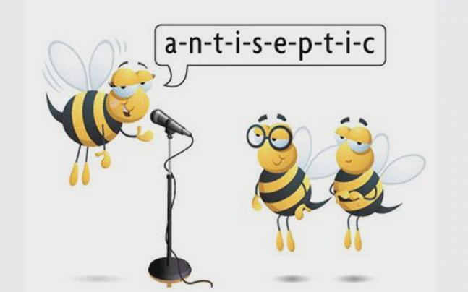
SCRUMBLE
Бұл ойында оқушылар жаңа өтілген сөздерді әріптеп жинап құрайды. Бұл ойын арқылы оқушылар әріптерді жаттайды, жаңа сөздерді жақсы есте сақтайды сауатты жазуға үйренеді және дұрыс дыбыстап яғни дұрыс оқуға үйренеді.

Slide 6
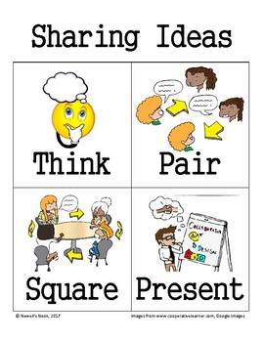
Бірлесіп жұмыс жасауда тілдік дағдыны дамыту үшін Think-Pair-Square-Share құрылымын алуға болады. Бұл жерде Мұғалім топтарға жағдаят немесе сұрақ сияқты тілдік жаттығулар береді. Оқушы алдымен сұрақтың жауабын іштей өзі ойланады сосын көршісімен немесе жұбымен бөліседі, кейін топппен талқылап ортақ шешім қабылдайды.

Slide 7
Топтық жұмыс арқылы оқыту үдерісінде оқушылар көп мағлұмат алады, ойын үдерісінде жағымды эмоциялар алып, белсенділігі артады, сөздік қоры дамиды
«Мұғалім-өзінің білімін үздіксіз көтеріп отырғанда ғана мұғалім. Оқуды, ізденуді тоқтатысымен оның мұғалімділігі жойылады»
К.Ушинский

